Slide 1
Le dindon et la tortue

Slide 2
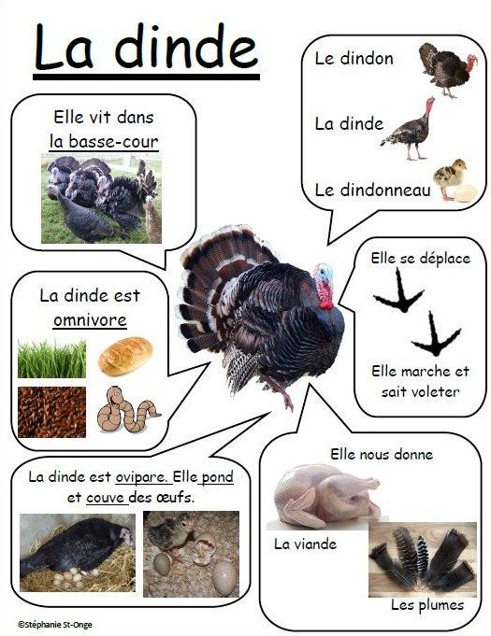
Le dindon et la dinde
Le dindon est la mâle de la dinde.
Il vit principalement dans les fermes.
Il est ovipare (pond des œufs).
On élève la dinde principalement pour la viande.

Slide 3
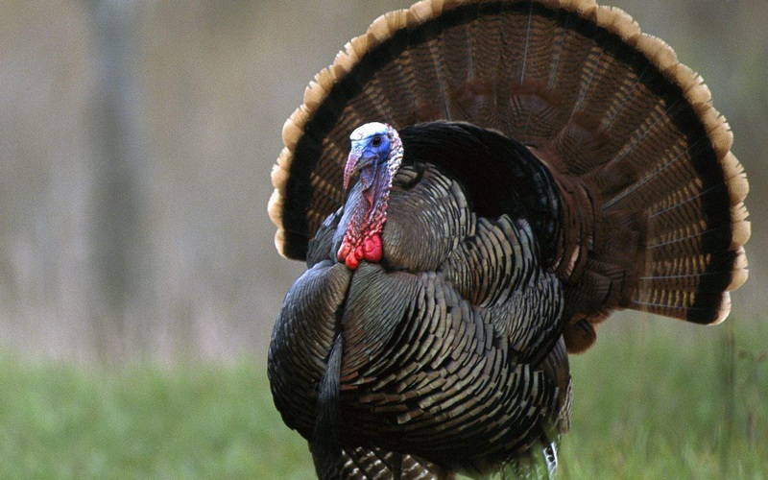
Le dindon et la dinde

Slide 4
La tortue : deux types
La tortue de terre
La tortue marine

Slide 5
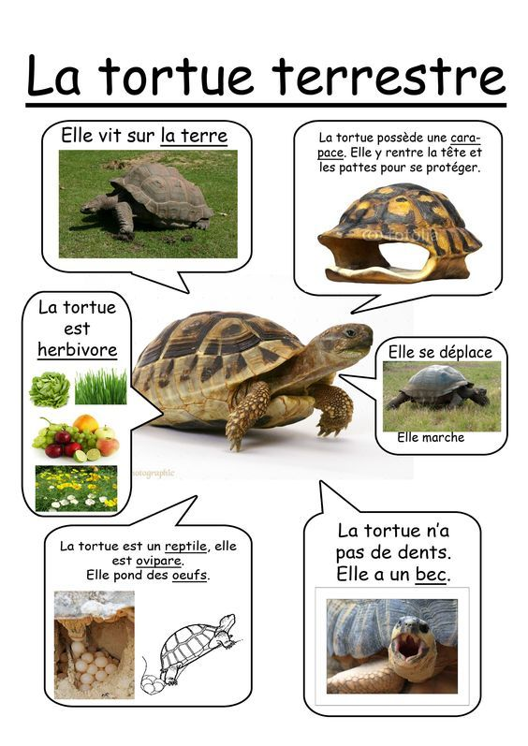
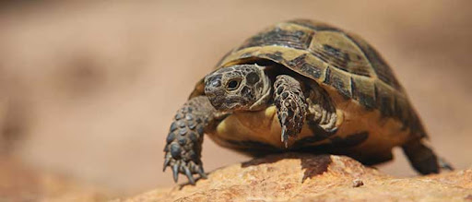
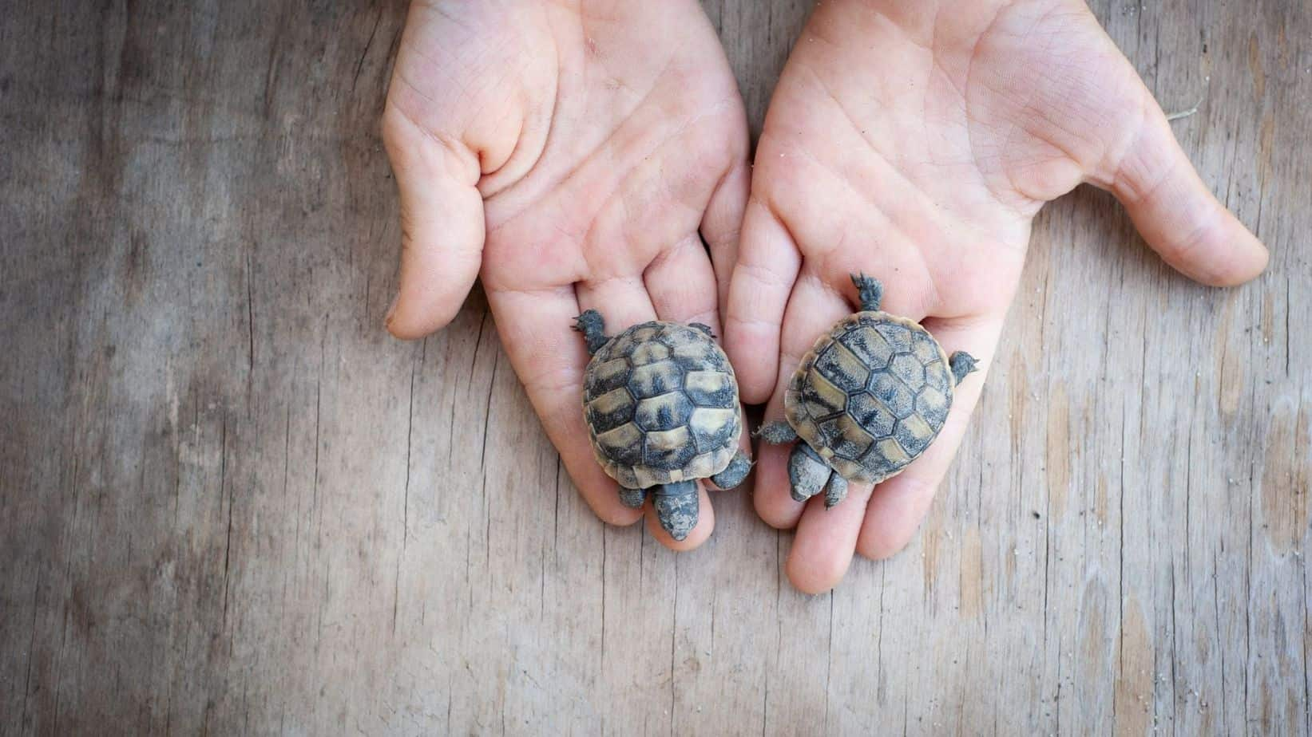
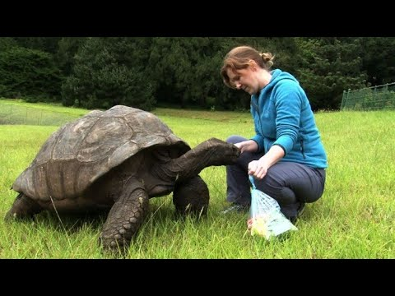

Slide 6
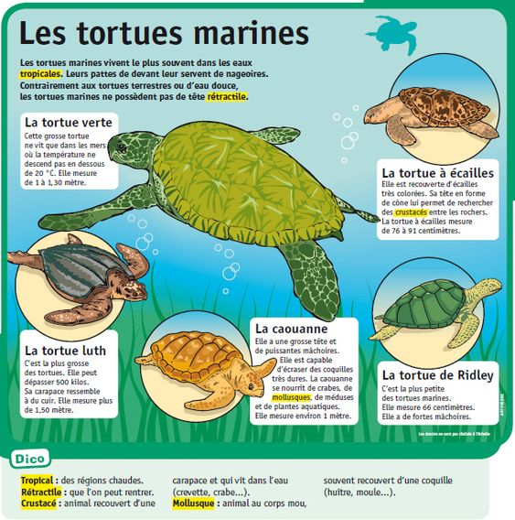

Slide 7
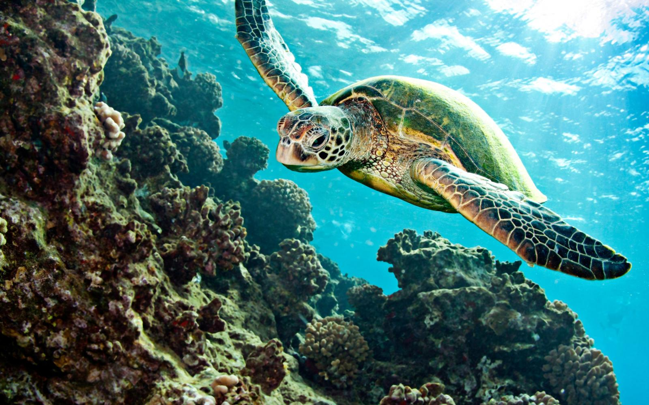

Slide 8
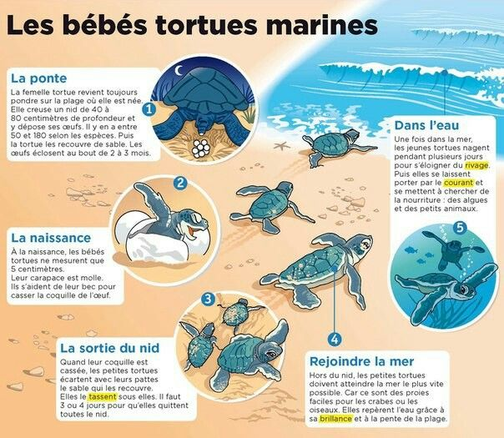

Slide 9
